Slide 1



Noémie Piérart
Développeur Web

Slide 2




REALISATION D’APPLICATIONS
WEB / MOBILE
DU DESIGN ….
… JUSQU’AU
DEVELOPPEMENT

Slide 3










CONCEVOIR
DES PROJETS WEB
SUR-MESURE
VITRINES
AUTHENTIFICATION
GEOLOCALISATION
PAIEMENT
MOTEUR DE RECHERCHE
MAILINGS
MULTI-LANGUES
…

Slide 4

RESPONSIVE DESIGN :
s’adapter à tous les écrans

Slide 5


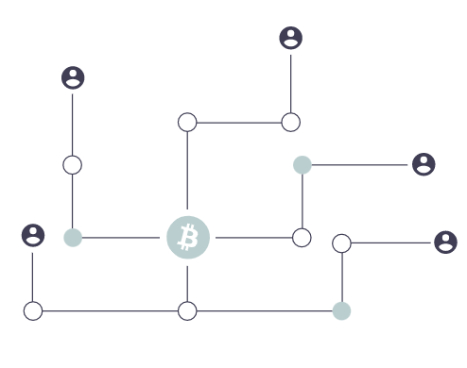


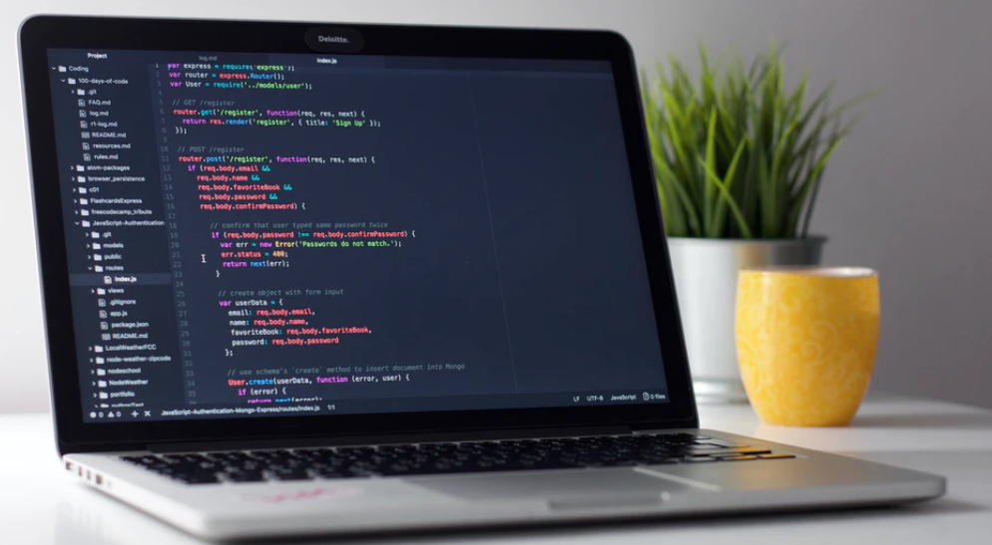
DEVELOPPEMENT
FULL-STACK :
déploiement technique jusqu’à la mise en ligne
Bases de données
Hébergement
Sécurité

Slide 6









Outils Front-end
(web design)
Javascript
HTML
CSS
Bootstrap
Figma

Slide 7



Slide 8

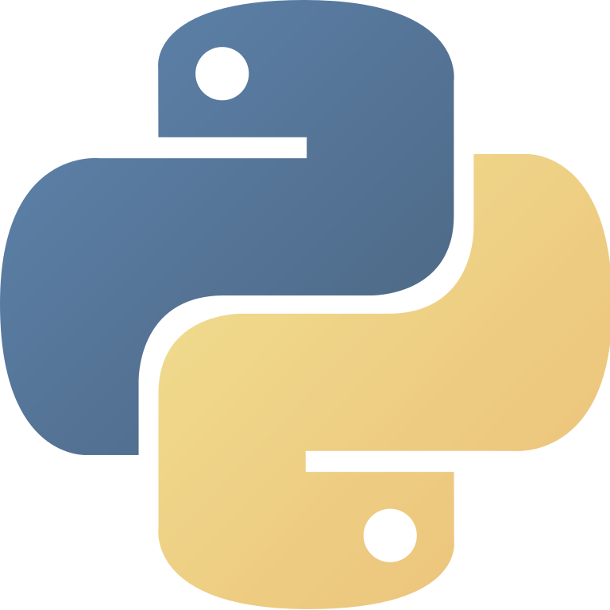











Flask
Outils Back-end
(programmation)
Python
Django
Rails
Ruby
APIs
PostgreSQL
Stripe
Git
Heroku
GitHub

Slide 9


Slide 10



Le Wagon - Bootcamp "Développeur Web Fullstack"
Formation intensive pour apprendre à coder des applications web.
(Certification RNFCP niveau Bac+3/4)
Harvard Computer Science
Spécialisation en programmation web avec Python et Javascript (CS50web)
2019
FORMATION WEB
2020

Slide 11



»
Après 10 ans d’expérience en gestion de projets digitaux, en France et à l’international, j’ai décidé d’apprendre à coder.
Je me suis passionnée pour la création d’applications web et suis devenue Développeur Fullstack en freelance.
PARCOURS
ESCP Europe Business School
Master en Management (Paris)
Indian Institute of Management
Semestre d'études en Inde (Ahmedabad)
2009
2008

Slide 12



www.noemie-pierart.fr
contact@noemie-pierart.fr
06.13.85.76.07
UN PROJET ?
PARLONS – EN !

